Slide 1
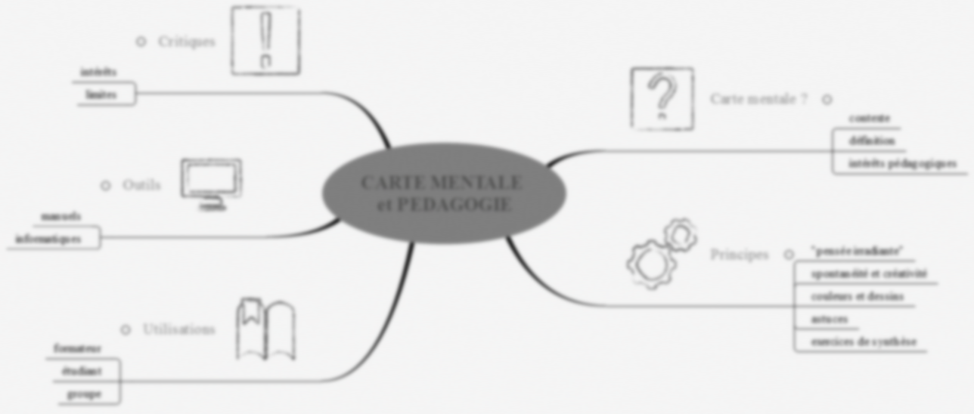


A. Bouchard, 03/2016

Slide 2
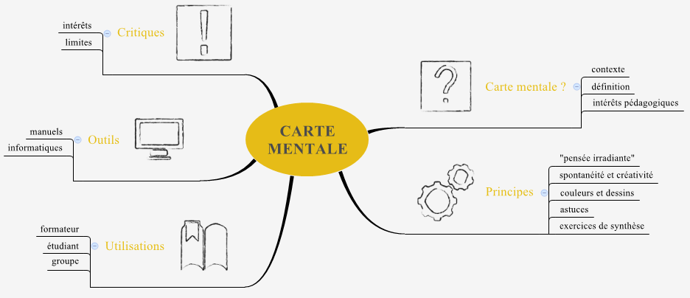

Slide 3
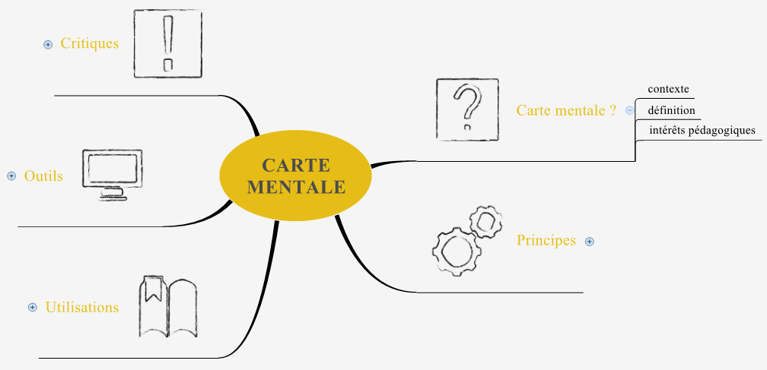

Slide 4
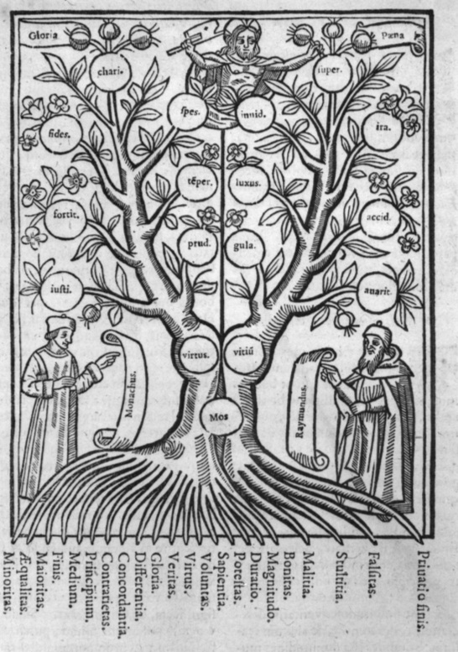
contexte
Notes:
Réf. : Raymond Lulle. Arbor scientiae venerabilis et caelitus. Lyon : F. Fradin, 1515. [en ligne]. Disponible sur : http://www2.biusante.parisdescartes.fr/img/?cote=008114.
Les cartes mentales se situent au croisement de trois grands domaines :
la gestion des connaissances (cf. R. Lulle) ;
la visualisation de l’information (cf. diapo suivante) ;
les sciences cognitives (cf. diapo suivante).

Slide 5
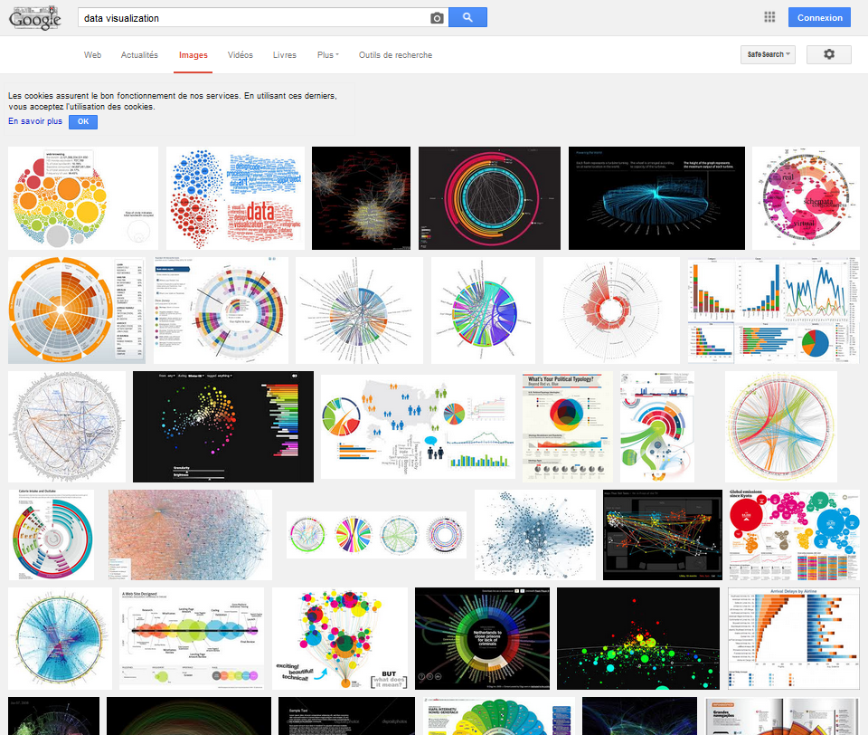
contexte

Slide 6
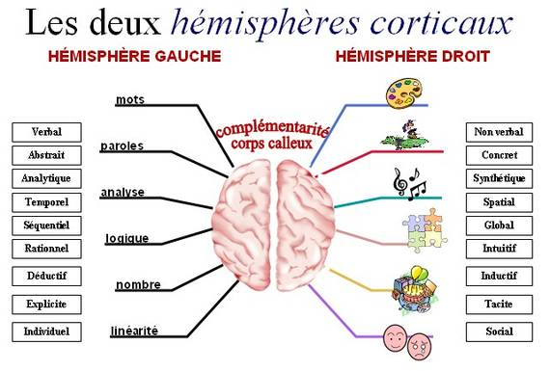
contexte
Notes:
Réf. : Canopé Académie de Besançon. [en ligne]. Disponible sur : http://www.cndp.fr/crdp-besancon/index.php?id=cartes-heuristiques.
Fonctionnement du cerveau :
- la pensée n’est ni chronologique ni linéaire
- elle fonctionne avec des mots-clés et des images

Slide 7

contexte
Tony Buzan et la mind map
Notes:
Réf. : ThinkBuzan. [en ligne]. Disponible sur : http://thinkbuzan.com/training/consultancy-and-speakers/tony-buzan/.
Trois grands principes :
- « pensée irradiante »
- spontanéité et créativité
- couleurs et dessins

Slide 8
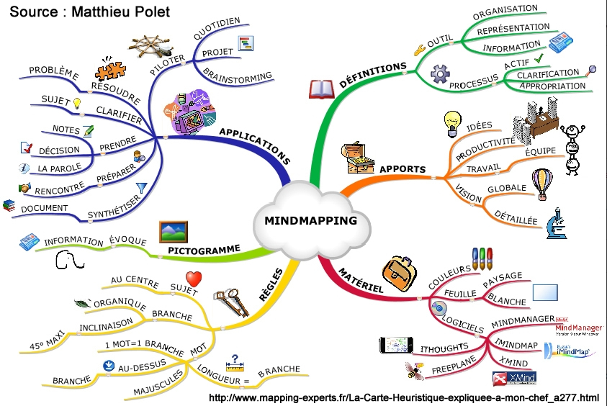
définition
Notes:
Termes : carte mentale = carte heuristique = mind map = carte (d’organisation) des idées = topogramme = arbre des idées
Définition : « représentation graphique arborescente hiérarchisée qui se développe autour d’une notion centrale sans forcément insister sur la nature des relations qui existent entre les différents nœuds » (Pierre Nobis. « Visualisation graphique de l’information ». Document@tion Rouen. 7/03/2008. Disponible sur : http://documentation.spip.ac-rouen.fr/spip.php?article179 [lien mort])

Slide 9
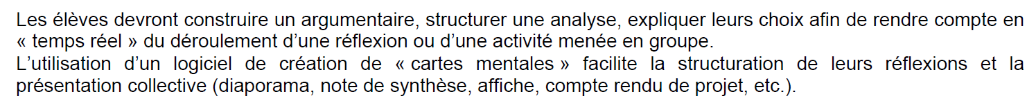
intérêts pédagogiques
  BO, 2010 : Programme de création et innovation technologiques en classe de seconde générale et technologique. Enseignement d’exploration.
Notes:
Réf. : Programme de création et innovation technologiques en classe de seconde générale et technologique. Enseignement d’exploration. Bulletin officiel spécial n° 4, 29 avril 2010. [en ligne]. Disponible sur : http://media.education.gouv.fr/file/special_4/75/1/creation_innovation_technologiques_143751.pdf.
Nombreux exemples d’utilisation pédagogique à l’étranger (Finlande, Vietnam…) et expérimentations en France surtout depuis 2005-2006, pour tous les niveaux d’apprentissage :
- ex. : expérimentation de l’académie d’Aix-Marseille pour le bac pro ASSP (accompagnement soins et services à la personne) : ces cartes « peuvent notamment être utilisées pour faciliter les apprentissages et élaborer des documents de synthèse » (http://www.pedagogie.ac-aix-marseille.fr/jcms/c_151222/fr/experimentation-des-cartes-heuristiques-en-classe).
Pour la France, apparition notamment dans les programmes officiels :
- ex. : seconde générale et technologique (cf. diapo)
- ex. : enseignements technologiques de la filière STI2D (sciences et technologies de l’industrie et du développement durable).
« Des recherches montrent que l’élaboration de cartes heuristiques peut guider les activités de remue-méninges, notamment en s’appuyant sur les logiciels dédiés à cette forme de représentation graphique. Le recours aux cartes heuristiques par les apprenants peut permettre en outre de faciliter la compréhension et la structuration des idées ainsi que la mémorisation des contenus, pouvant générer par là même une augmentation de la motivation intrinsèque des étudiants et une amélioration de leurs performances académiques » (Pierre Nobis. « Les cartes heuristiques : pourquoi et pour qui ? ». Agence des usages TICE. 04/02/2014. Disponible : http://www.cndp.fr/agence-usages-tice/que-dit-la-recherche/les-cartes-heuristiques-pourquoi-et-pour-qui-65.htm).

Slide 10
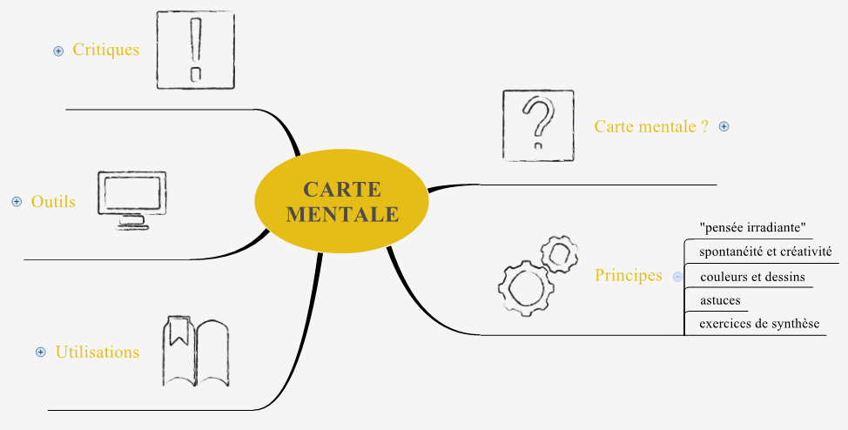

Slide 11
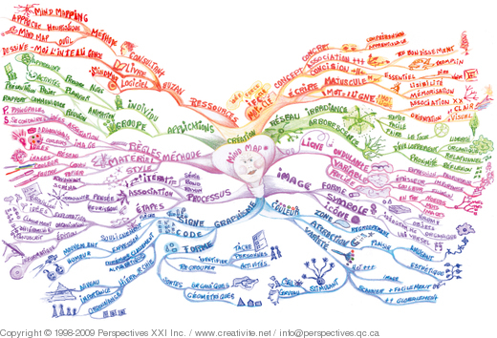
« pensée irradiante »
Notes:
Toutes les images suivantes : Nicole Cournoyer. « Réaliser une Mind Map selon les règles de l'art du Mind Mapping de Tony Buzan ». Creativite.net. 2007. [en ligne]. Disponible sur : http://www.creativite.net/mind-mapping-de-tony-buzan/mind-map.php.
Par convention, les cartes se lisent en commençant en haut à droite et dans le sens des aiguilles d’une montre.
On privilégiera une organisation horizontale de la page.
Principe 1 : situer le « cœur » au centre ; les thèmes (idées principales), puis leurs sous-thèmes (idées secondaires, tertiaires….) constituent une ramification à partir de ce point central et occupent l’espace
! les branches s’éloignent vers l’extérieur (cf. fonctionnement de la vue) et ne doivent pas revenir vers le centre
! les branches doivent être soit horizontales soit légèrement courbes (<45°) pour faciliter la lecture
! les informations se situent au-dessus des branches

Slide 12
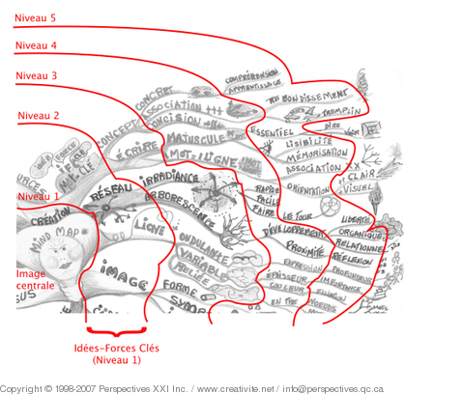
« pensée irradiante »
Notes:
Principe 2 : hiérarchiser les branches
les informations de même niveau ont la même taille
jouer sur la taille et la police, voire sur la couleur
! Une branche par sous-thème
Ordre de création ? : en fonction des besoins

Slide 13
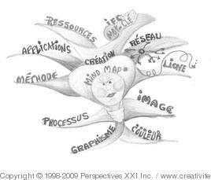
spontanéité et créativité
Notes:
Principe 3 : privilégier les mots-clés, les concepts : pas de phrases notamment
favoriser l’émergence d’associations d’idées
éviter d’alourdir la carte par du texte inutile

Slide 14
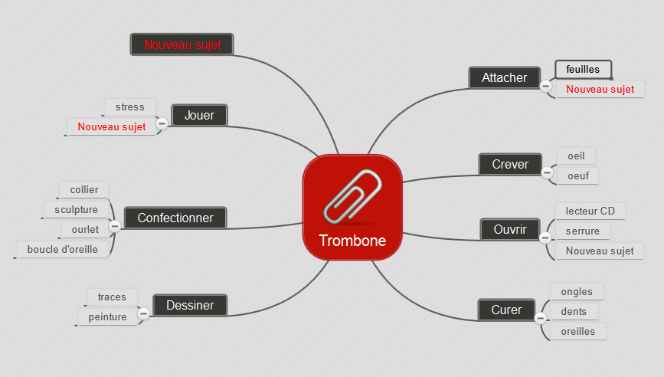
spontanéité et créativité
Notes:
Intérêt de préparer des lignes vides pour favoriser la réflexion et la spontanéité

Slide 15
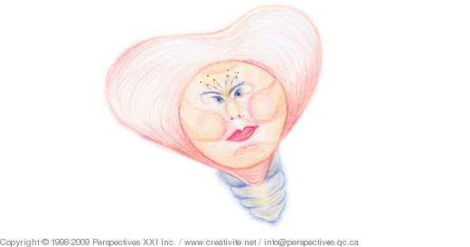
couleurs et dessins
Notes:
Principe 4 : ajouter des dessins/images
au centre (impact + distinction facile entre les cartes)
intérêt de développer des codes personnels
favorise l’association d’idées

Slide 16

couleurs et dessins
Notes:
Réf. : The Velvet Underground & Nico. Verve, 1967

Slide 17
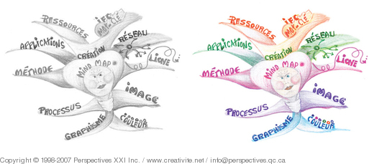
couleurs et dessins
Notes:
Principe 5 : utiliser les couleurs
fonctionnement des « deux » cerveaux
regroupement d’informations
mise en valeur de l’essentiel
aspect agréable
comme pour les dessins, intérêt de développer des codes personnels

Slide 18


astuces
Notes:
Réf. : Tony Buzan. Muscler son cerveau avec le mind mapping. Paris : Eyrolles, 2008. 89 p.
Astuce 1 : favoriser les relations entre les branches (liens, flèches) et les regroupements (nuages, accolades)

Slide 19
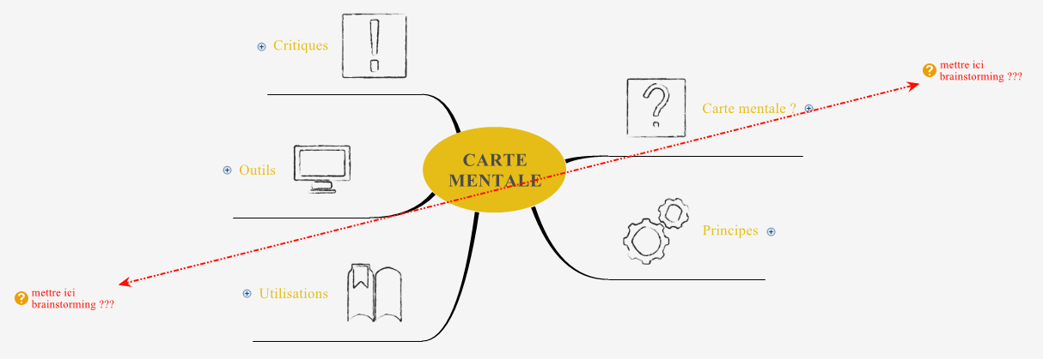
astuces
Notes:
Astuce 2 : ne pas hésiter à ajouter des « notes flottantes » (annotations, idées complémentaires, points d’attention…), avec éventuellement des relations

Slide 20
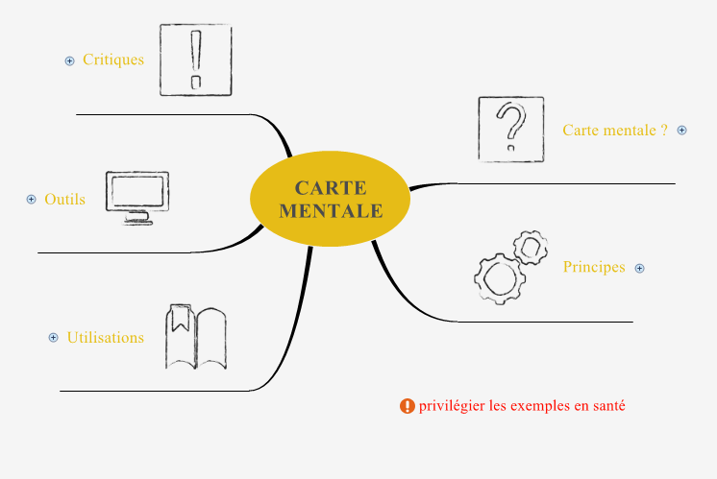
astuces
Notes:
Astuce 3 : préparer une zone « fourre-tout » (afin de ne pas oublier les idées que l’on ne sait pas encore placer)

Slide 21
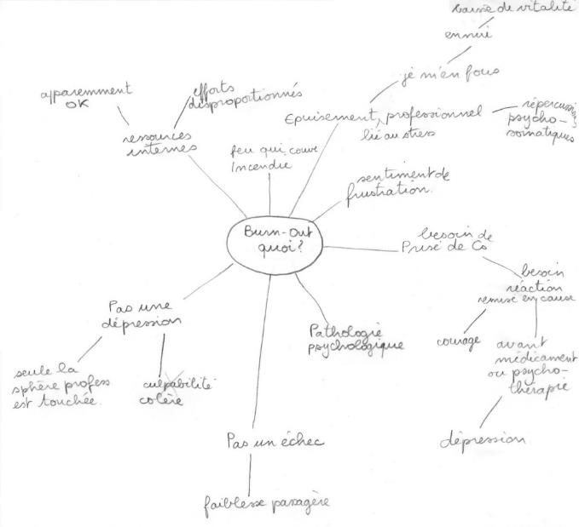
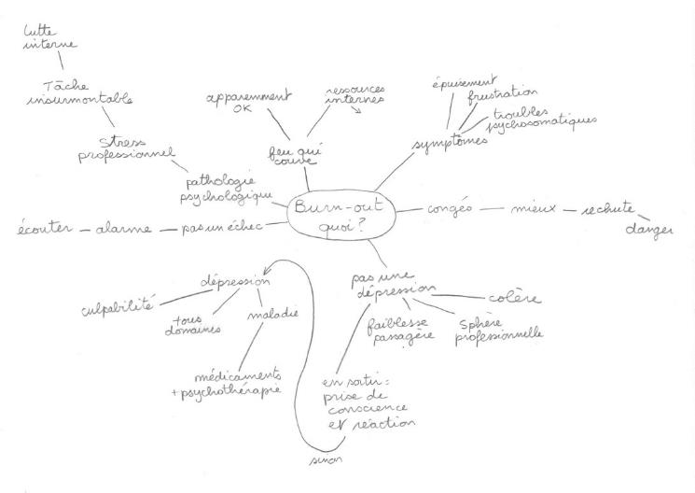
astuces
Notes:
Réf. : Isabelle. Carte mentale. [en ligne]. Disponible sur : : http://www.acser.org/Carte-mentale.
Astuce 4 : chaque carte mentale est contextuelle et dépend d’un problème ou d’un objectif précis
L’exemple montre deux étapes de réalisation :
1° carte mentale « divergente » car « elle part dans tous les sens » ;
2° carte mentale « convergente » car « toutes les idées convergent vers la résolution de la question centrale ».

Slide 22
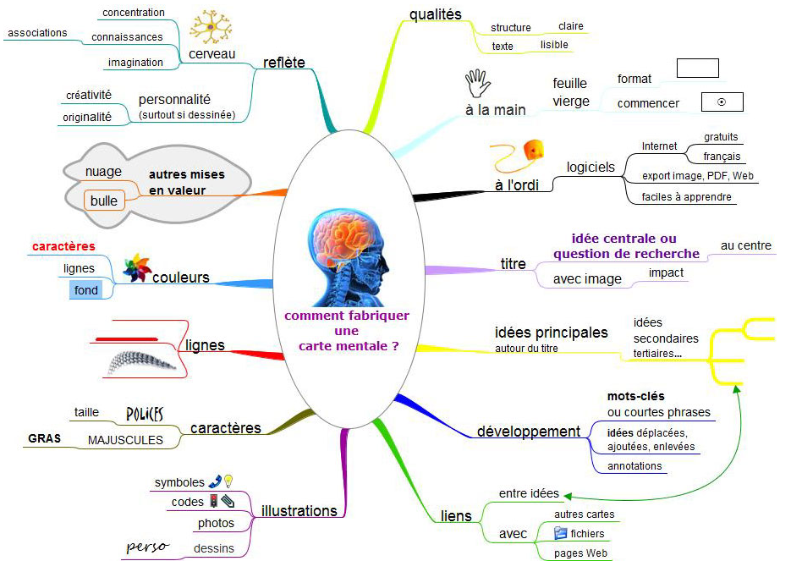
synthèse
Notes:
Réf. : EBSI Montréal. Comment fabriquer une carte mentale ? [en ligne]. Disponible sur : http://www.ebsi.umontreal.ca/jetrouve/projet/cartes_m/images/c_theor0.jpg.

Slide 23
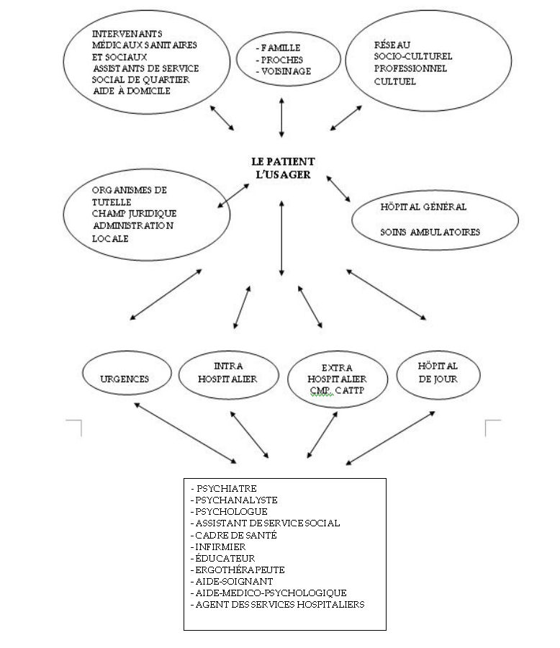
carte mentale ou pas carte mentale ?
Notes:
Réf. : Nicole Carbou et al. Référentiel des soins infirmiers en santé mentale. [en ligne]. Disponible sur : http://www.serpsy.org/formation_debat/REFERENTIEL.html.
Réponse : de par son absence de centre évident et d’arborescence claire, cette carte ne répond pas aux principes de la carte mentale.

Slide 24
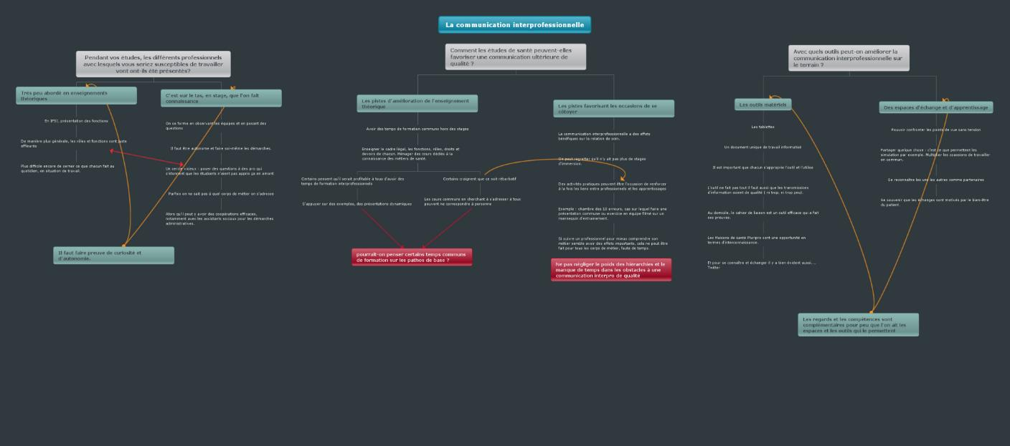
carte mentale ou pas carte mentale ?
Notes:
Réf. : Elvire Bornand. La communication interprofessionnelle. MedEdfr. 21/06/2014. [en ligne]. Disponible sur : https://mededfr.wordpress.com/2014/06/21/la-communication-interprofessionnelle-chat-vol-6/.
Réponse : même si sa structure répond aux principes de l’organigramme et non d’une carte (panoramique) à proprement parler, on reconnaît des principes de bases des cartes mentales (centre identifiable, arborescences, relations…). A noter : les logiciels de cartes mentales proposent souvent ce genre de présentation, en plus de la structure en forme de carte.

Slide 25
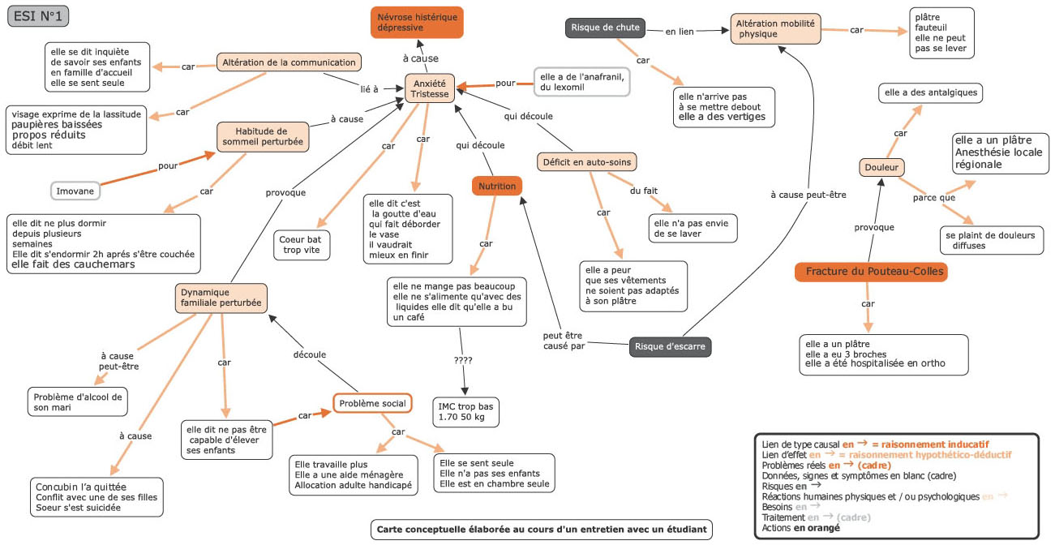
carte mentale ou pas carte mentale ?
Notes:
Réf. : Sylvie Paucard-Dupont et Claire Marchand. « Étude exploratoire du raisonnement clinique chez les étudiants en soins infirmiers à l’aide de la carte conceptuelle ». Recherche en soins infirmiers. 2014/2 (N° 117). p. 85-112.
Réponse : cette carte est une carte conceptuelle. Contrairement aux cartes mentales, les cartes conceptuelles insistent sur les relations entre les termes (relations typées, cf. cadre en bas à droite) et ne s’organisent pas nécessairement à partir d’un centre unique.

Slide 26

carte mentale ou pas carte mentale ?
Notes:
Réf. : Isabelle. Carte mentale. [en ligne]. Disponible sur : : http://www.acser.org/Carte-mentale.
Réponse : il s’agit bien d’une carte mentale, mais il serait intéressant d’y ajouter des couleurs et/ou des images pour une meilleure distinction des différentes branches et rendre l’ensemble moins austère.

Slide 27
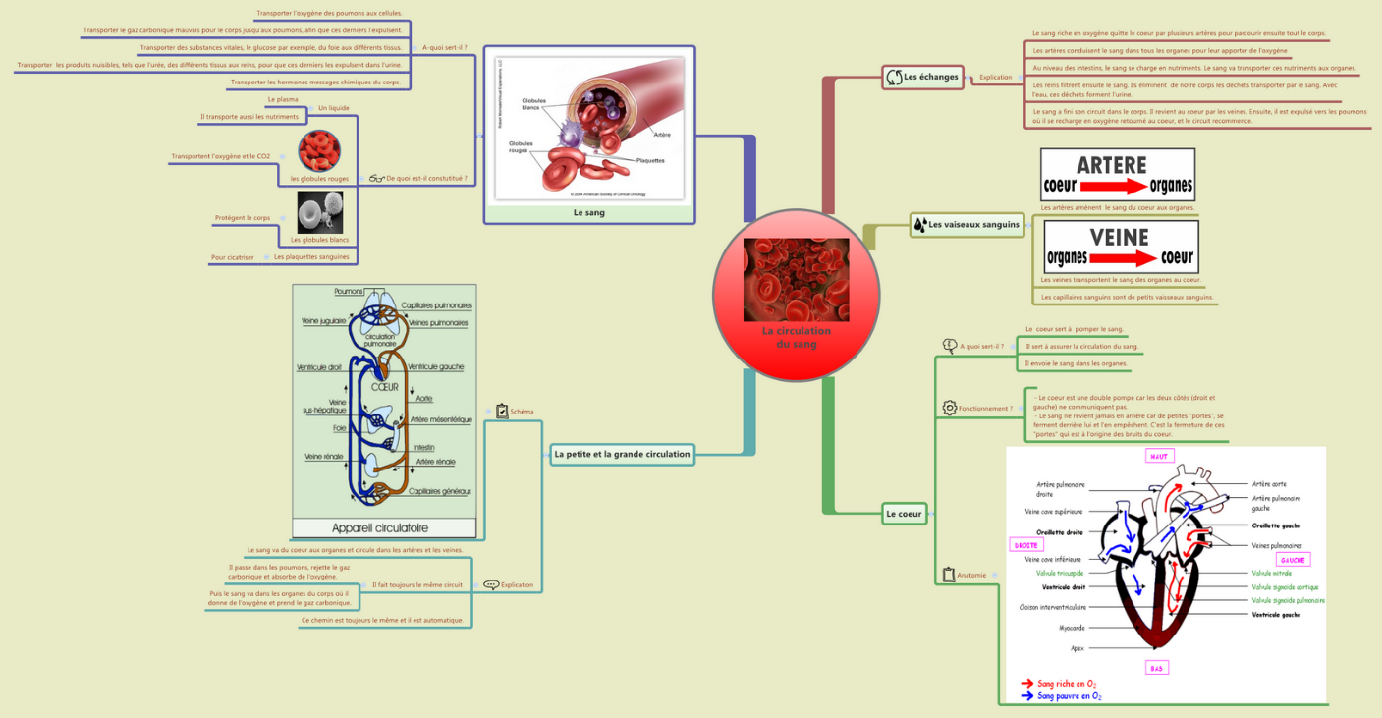
carte mentale ou pas carte mentale ?
Notes:
Réf. : M20090917. La circulation du sang. 4/2013. [en ligne]. Disponible sur : http://www.xmind.net/m/K9Rc/.
Réponse : il s’agit bien d’une carte mentale et qui suit les grands principes (sujet centré, arborescence, couleurs et images). On remarquera cependant que chaque branche est accompagnée d’un texte assez long et pas de simples mots-clés : il s’agit ici d’une carte de synthèse et non de brainstorming.
Finalement, des principes, mais des pratiques différentes car des besoins divers.

Slide 28

points d’attention
Objectifs
Organisation
Lisibilité
Notes:
Objectifs
le but de la carte peut avoir des conséquences sur sa conception et sa réalisation : brainstorming (faire émerger des idées) ?, synthèse (organiser des idées) ?
Organisation
insister sur les concepts et la hiérarchie des informations entre elles (rôle central de la réflexion et de l’analyse)
! notamment à la multiplication d’informations
Lisibilité
doit pouvoir être compréhensible lors de la réalisation, mais aussi a posteriori (utilisation postérieure et/ou extérieure)
→ possibilité de la faire relire par d’autres pour voir si compréhensible
doit être suffisamment attirante pour donner envie de la réutiliser
développer des codes personnels pour favoriser la réutilisation
redessiner la carte au besoin
- éviter de donner plus de place à l’esthétique qu’au contenu

Slide 29
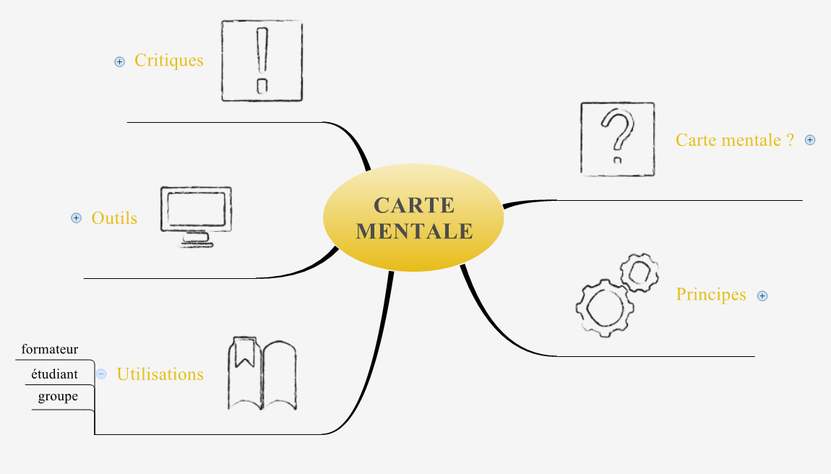

Slide 30
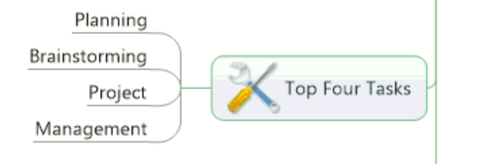
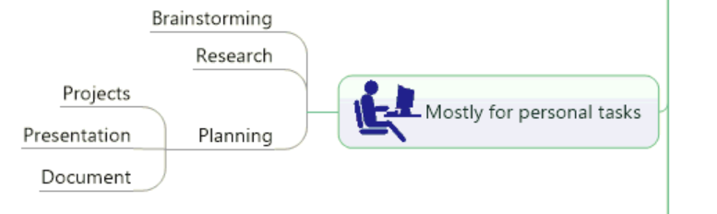
Notes:
Réf. : Biggerplate. Biggerplate Annual Mind Map Report 2015. Quick Summary. 2015. Carte. [en ligne]. Disponible sur : http://www.cabre.co.uk/maps/biggerplate/biggerplate-mind-map-report-2015.html)

Slide 31
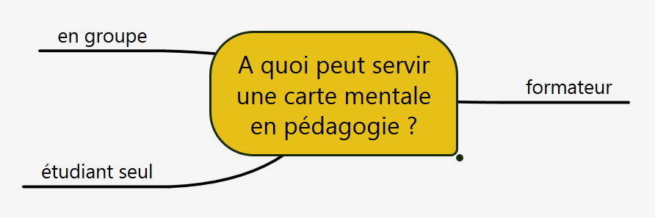

Slide 32
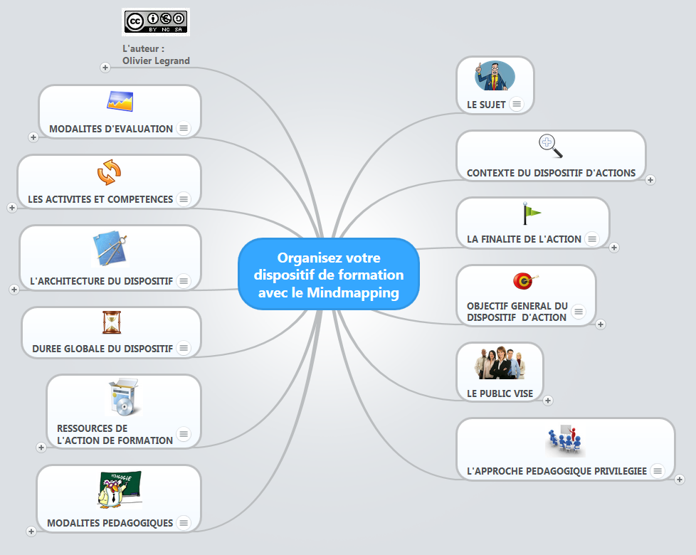
formateur
Organisation
Notes:
Exemple : Olivier Legrand. Organisez votre dispositif de formation avec le Mindmapping. 2014. [en ligne]. Disponible sur : https://www.mindmeister.com/fr/240906878/organisez-votre-dispositif-de-formation-avec-le-mindmapping.
Dans quels cas ? : brainstorming, organisation de ses idées, gestion de projet (ex. : concevoir un cours, mener une enquête…) ; cas particulier : compte rendu de réunion
Retour d’expérience : Lise Bélanger. « Planifier un projet d’envergure à l’aide de cartes heuristiques ». Transphère. vol.7, n°1, printemps 2011. p. 22-25. [en ligne]. Disponible sur : http://www.csssvc.qc.ca/telechargement.php?id=854.
☺ - permet de prendre en compte l’ensemble des idées et avis, sans a priori
- facilite la vision globale du projet
- facilite la préparation et la rédaction
- permet d’indiquer des priorités, un ordre de réalisation et de voir les avancées
☹ - peut être nécessaire de le limiter dans le temps (30 min…), mais peut également servir ensuite de vademecum, complété au fur et à mesure
- ne reflète pas le temps nécessaire pour la réalisation effective du projet
- nécessite souvent plusieurs étapes (brouillons)
Astuces : - importance des couleurs, des dessins pour favoriser les associations et le repérage des informations
- à combiner avec les méthodes habituelles d’organisation des idées (méthode CQQCOQP / 2W2H) ; post-it…
- possibilité d’utiliser des modèles pour des brainstormings récurrents

Slide 33

formateur
Formation
Notes:
Référence : Nicolas Beretti. Stop au Powerpoint ! Réapprenez à penser et à présenter. Paris : Dunod, 2012. 192 p.
Dans quels cas ? : présentation orale, TP informatiques
☺ - insiste sur la structure du discours plus que la forme : évite la « pensée Powerpoint » (tout de même niveau) et souligne la progression au fur et à mesure
- permet de construire des formations « granulaires » (assemblage d’une carte « portail » et d’autres cartes) faciles à mettre à jour
- possibilité d’avoir du contenu multimédia
- facilite la mémorisation (vue générale)
- favorise la spontanéité de l’expression : peu de texte à lire et présente le contenu en fonction des besoins
☹ - potentiellement moins attractif que Powerpoint
- présente plusieurs sous-parties à la fois
- gomme le temps nécessaire pour la présentation
- nécessite d’être à côté de l’ordinateur
- nécessite un vrai support à transmettre par ailleurs
- !!! lors de l’usage de services en ligne (problème d’accès au serveur, etc.) : prévoir une solution de rechange (texte imprimé, sauvegarde sous format image…)
Astuces : - comme pour une présentation traditionnelle, mettre en valeur des images/symboles parlants
sobriété avant tout

Slide 34
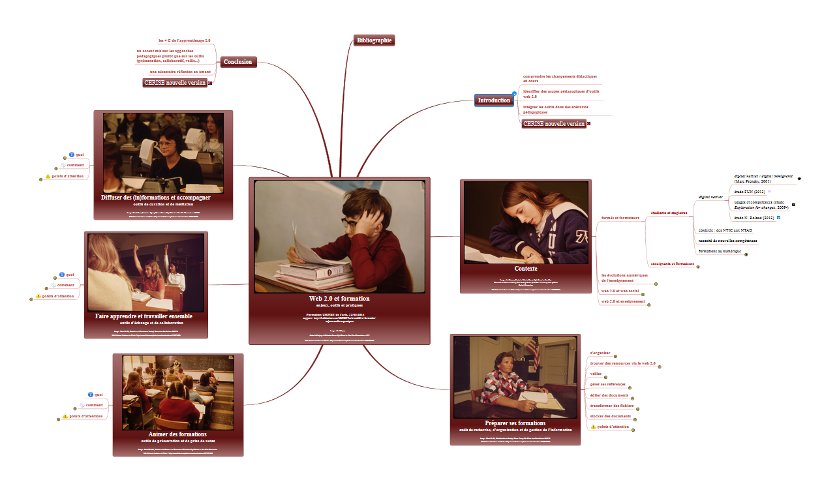
formateur
Notes:
Réf. : https://www.mindomo.com/mindmap/web20-et-formation-1c78 - 3644b7674d4595ab9e5717967e49 – présentation orale lors d’une formation

Slide 35
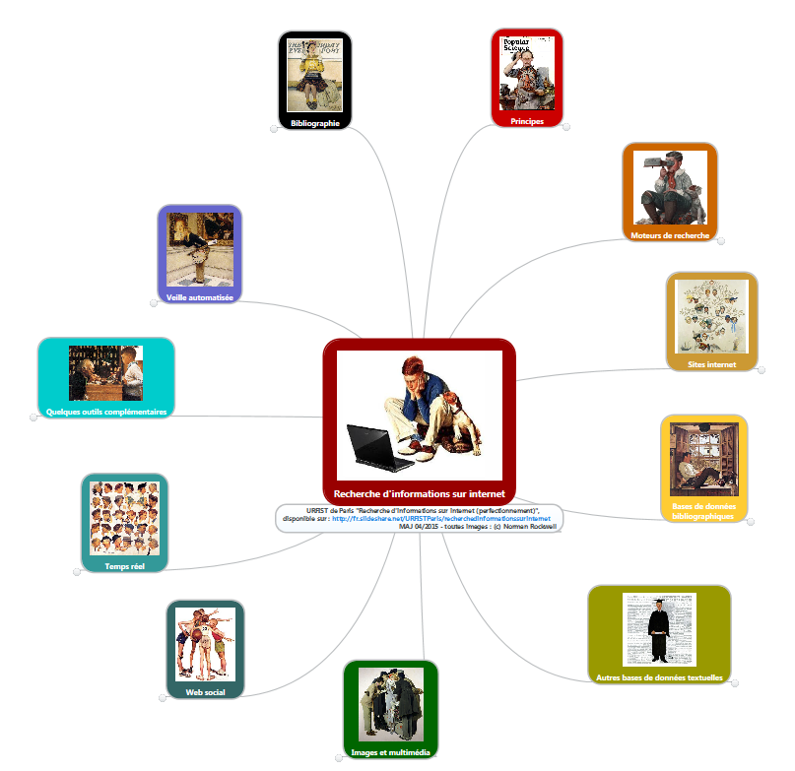
formateur
Notes:
Réf. : https://www.mindmeister.com/fr/162751003/recherche-d-informations-sur-internet – carte utilisée pour une formation avec TP, dont le lien est transmis à tous les participants pour pouvoir manipuler en même temps que le formateur

Slide 36
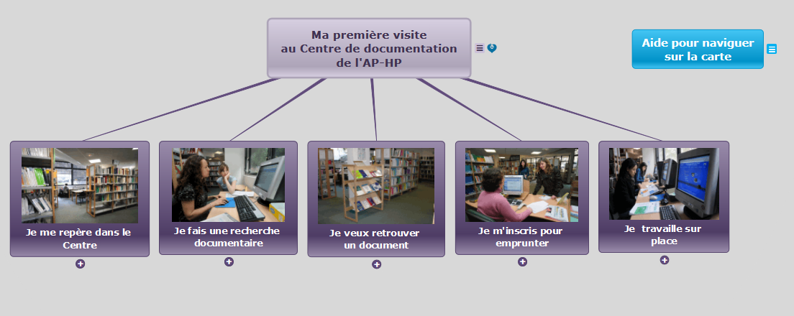
formateur
Accompagnement
Notes:
Référence : Centre de documentation de l’AP-HP. Ma première visite au Centre de documentation de l’AP-HP. 2014. [en ligne]. Disponible sur : https://www.mindomo.com/fr/mindmap/visiter-le-centre-de-documentation-de-lap-hp-27ee493024ea4e58be3a1d64775893ca
Dans quels cas ? : vade-mecum et modes d’emploi, modèles pour des exercices/devoirs
☺ - facilite l’organisation et la lecture de l’information
☹ - utilisation pas toujours spontanée pour le novice (ouverture/fermetures des branches, zooms…)
Astuces : - accompagner de quelques lignes d’explication (cf. exemple)

Slide 37
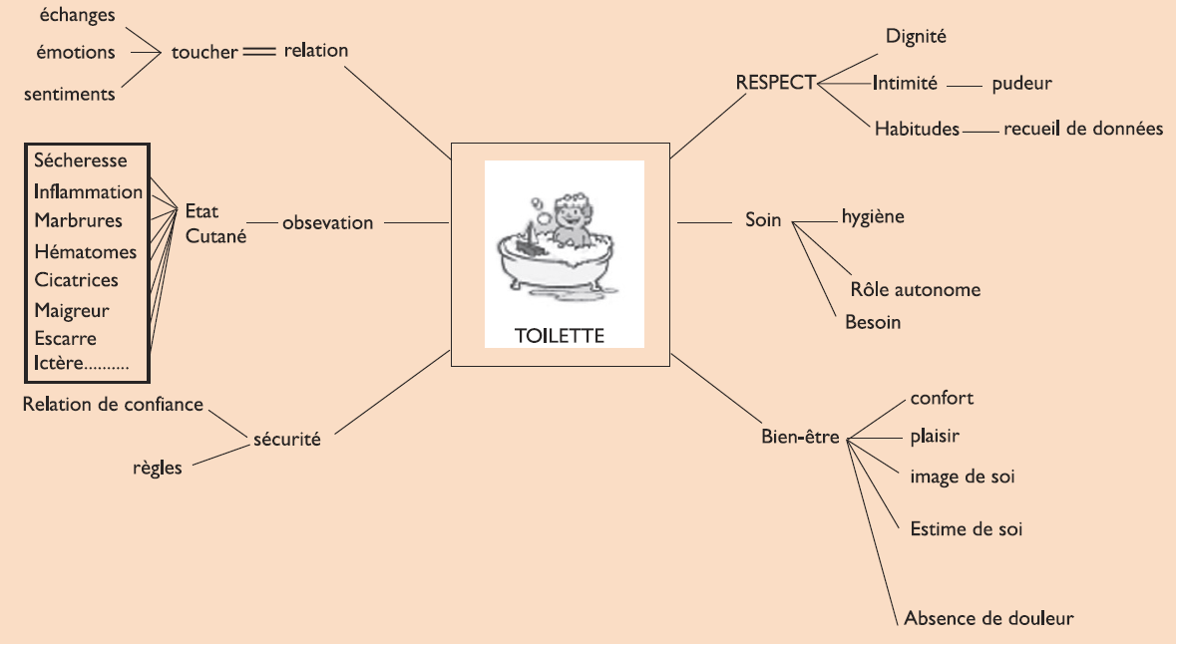
étudiant
Analyse
Notes:
Référence : Brigitte Berthou et Claire Marchand. « Les cartes cognitives : quelles utilisations en soins infirmiers ? ». Recherche en soins infirmiers. 2010/2 (N° 101). p. 29-41. – à partir du questionnement : « Que vous évoque le mot toilette ? »
Dans quels cas ? : définir un concept (cf. exemple) et avec les outils de langage documentaire (dictionnaires, encyclopédies…), analyser une situation (cas clinique) en vue de faire un diagnostic par exemple (cf. exemple suivant) ou de résoudre un problème
Retour d’expérience : définition d’un concept : Blasinda Rodriguez et al. La contention physique passive. 2011. [en ligne]. Disponible sur : http://www.sante.gouv.fr/la-contention-physique-passive.html.
☺ - permet de mettre les informations à plat au préalable, avec éventuellement confrontation vision personnelle / vision du groupe ; éléments factuels / ressenti (« La représentation graphique des idées a permis de transmettre de la connaissance et de « l’émotion » relatées par les équipes soignantes », B. Rodriguez, op. cit.)
- insiste sur les notions-clés
- hiérarchise les éléments et leurs relations
- facilite la rédaction
- favorise l’expression émotionnelle ?
☹ - gomme la progression (début, développement, fin)
- risque de s’écarter des objectifs initiaux
- risque d’insister plus sur l’outil que sur le contenu

Slide 38
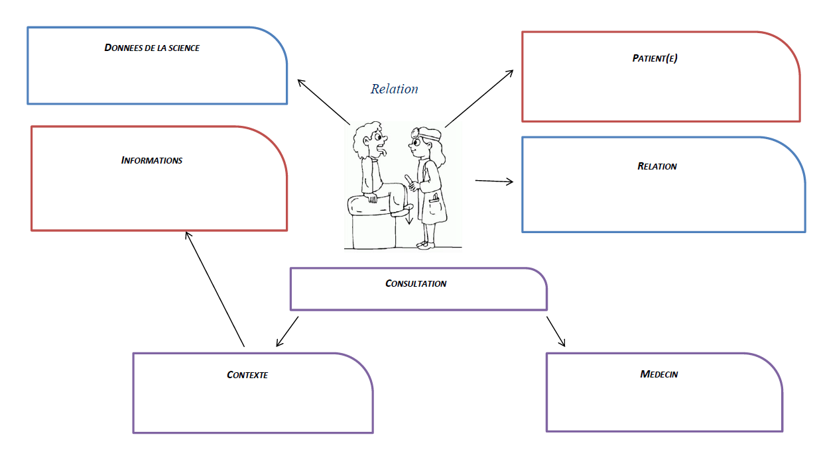
étudiant
Notes:
Référence : Diplômes d'Etudes Spécialisées (DES) et Diplômes d'Etudes Spécialisées Complémentaires (DESC). Département de médecine générale de la faculté de médecine Hyacinthe Bastaraud. Université Antielles-Guyane. Contraception, IVG, troubles des règles : cartes heuristiques. 2013. [en ligne]. Disponible sur : http://e-cursus.univ-ag.fr/file.php/141/cours/3_Contraception_cas_clinique_heuristique_FGT.pdf
Autre exemple : IFIS Gavy Saint-Nazaire. Consignes de recherche pour préparer le TD « soins pré et post-opératoires »
U.E. 2,4 S1, pour le lundi 06 janvier de 13h30 à 17h30. [en ligne]. Disponible sur : http://ifsi.imadiff.net/media/soins%20pre%20et%20post-op.pdf.
Retour d’expériences : analyse d’une situation : J. Birebent et al. Utilisation des cartes mentales auprès d'internes de 3e cycle de médecine générale. Présentation 14e congrès national du CNGE [Collège National des Généralistes Enseignants], 27-28/11/2014. [en ligne]. Disponible sur : http://www.imagilles.com/cnge2014/soinspalliatifs/index.html ; lors de consultations : Laure
Vanwassenhove. « Dessine-moi une consultation ». Cahier Santé conjuguée. 10/2008. n° 46. p. 49-51. [en ligne]. Disponible sur : http://www.maisonmedicale.org/Dessine-moi-une-consultation.html.

Slide 39
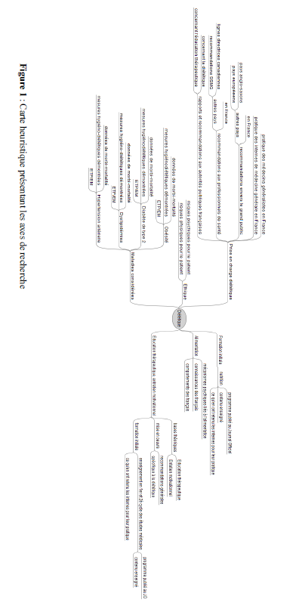
étudiant
Structuration
Notes:
Référence : Delphine Le Goff. Conception et réalisation par une interne d’une formation de diététique à destination des internes de médecine générale. Thèse de doctorat en médecine, Université de Tours, 2012. [en ligne]. Disponible sur : http://memoires.scd.univ-tours.fr/Medecine/Theses/2012_Medecine_LeGoffDelphine.pdf.
Dans quels cas ? : organisation de connaissances, résumé, fiche de lecture, note de synthèse, structuration d’une démarche (cf. exemple) ou d’un plan (cf. en recherche documentaire pour consulter les ressources de façon sélective), prise de décision (cf. exemple suivant ; cf. établissement d’un protocole de soins)
☺ - permet d’avoir une vue d’ensemble
- insiste sur les mots-clés, la structure et les relations en limitant la prise de notes linéaires
- permet d’indiquer des priorités et un ordre de réalisation
- facilite le travail par la suite (révision, rédaction et réutilisation…)
☹ - ne reflète pas le temps nécessaire pour la réalisation
- nécessite de bien définir les objectifs (la carte peut varier en fonction des objectifs du projet)
Astuces - utiliser tout ce qui favorise la mémoire et le repérage dans la page (couleurs, dessins, marqueurs de priorité…)

Slide 40
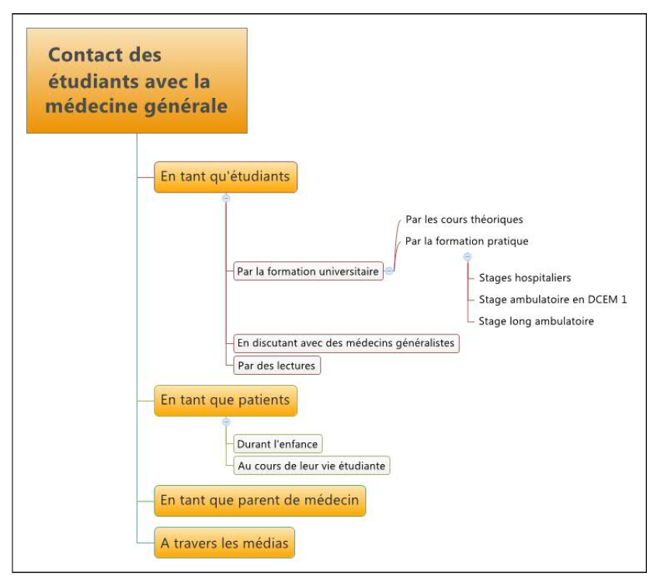
étudiant
Notes:
Réf. : Mathilde Boinot. Représentations de la médecine générale chez les étudiants de deuxième cycle des études médicales ayant effectué le stage ambulatoire de trois mois. Enquête qualitative réalisée en 2012 à la faculté de Poitiers. Thèse de doctorat en médecine, 2012. [en ligne]. Disponible sur : http://theseimg.fr/1/sites/default/files/Th%C3%A8se%20Mathilde%20Boinot%20%C3%A9pouse%20Meunier%2013%20d%C3%A9cembre%202012_0.pdf.

Slide 41
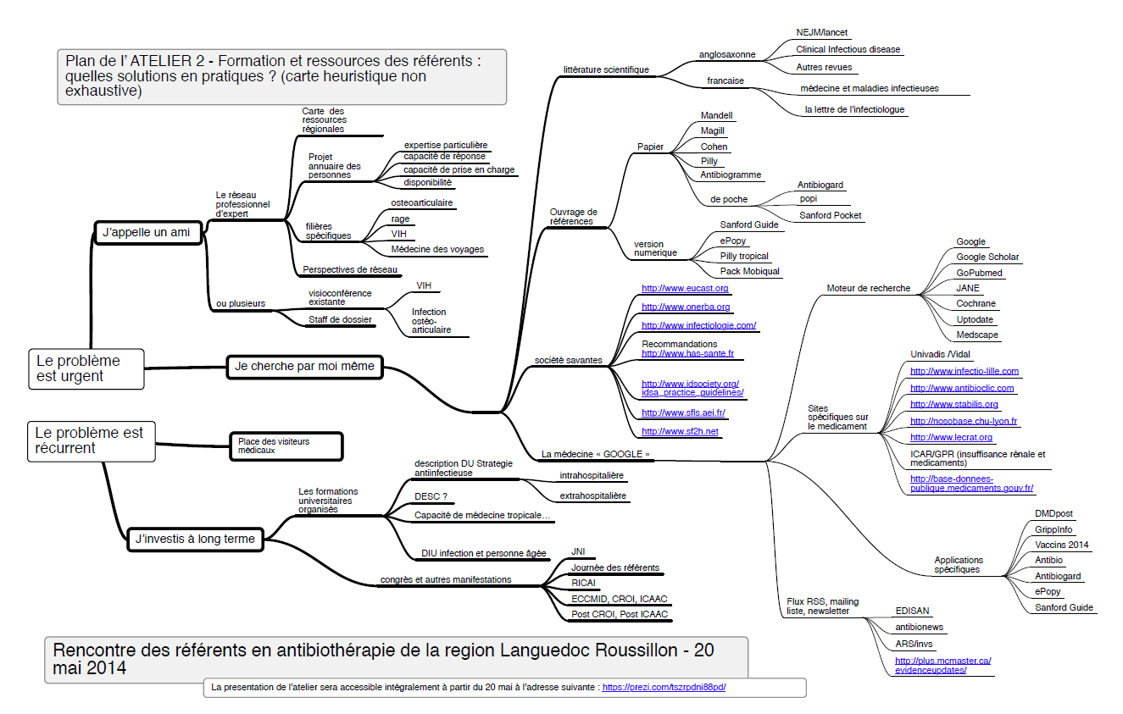
étudiant
Notes:
Référence : Rencontre des référents en antibiothérapie de la région Languedoc Roussillon – 20 mai 2014. Plan de l’ ATELIER 2 - Formation et ressources des référents : quelles solutions en pratiques ? (carte heuristique non
exhaustive). 20/05/2015. [en ligne]. Disponible sur : http://cclin-sudest.chu-lyon.fr/Antennes/LR/Journees/2014/referent_atb/2_atelier_2.pdf.

Slide 42
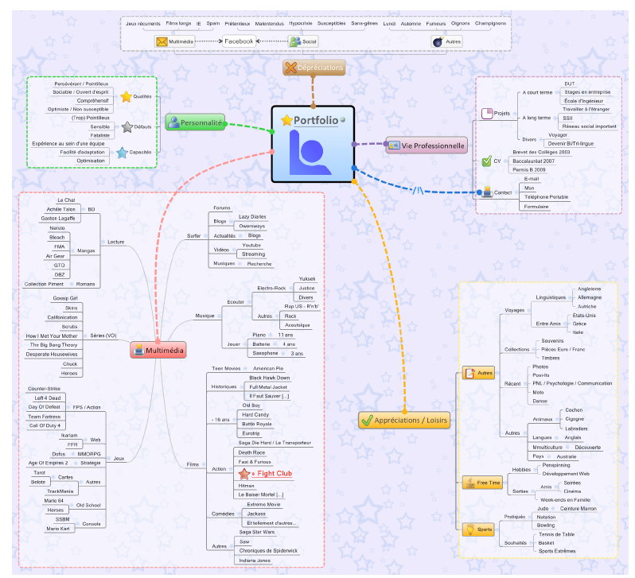
étudiant
Carte de collecte
Notes:
Référence : Stéphanie Mailles-Viard Metz, Catherine Loisy et Pierre Bénech. « Cartes mentales et e-portfolios : outils supports à la créativité dans la construction du projet de l'étudiant ». 2010. [en ligne]. Disponible sur : https://www.ac-montpellier.fr/sections/orientation/preparer-orientation/ere-numerique/ino-cartes-mentales/downloadFile/file/INO_Cartes_mentales.
Dans quels cas ? : centralisation d’informations récoltées : recherche documentaire, portfolio
☺ - démarche centrée sur la réflexion et la structuration
- met à plat des éléments extérieurs (informations sur l’environnement) et personnels (connaissance de soi)
- permet de mettre sur un même document acquisition de compétences, activités, actes, techniques de soins…
- permet d’ajouter des productions et documents extérieurs (devoirs, rapports, vidéos…)
- sous réserve du respect de quelques règles de base, facilite le suivi (ex. : bilans réguliers) et la réutilisation par son auteur ou d’autres personnes (formateur, enseignant…)
- possibilité de combiner les cartes mentales avec d’autres outils (cf. e-portfolios)
☹ - structuration de l’espace parfois difficile
- nécessite une formation de l’étudiant aux principes des cartes mentales au préalable
- dans le cas du portfolio notamment nécessite un accompagnement (définition des compétences acquises ou à développer, retour…
Astuces : - insister sur l’essentiel

Slide 43
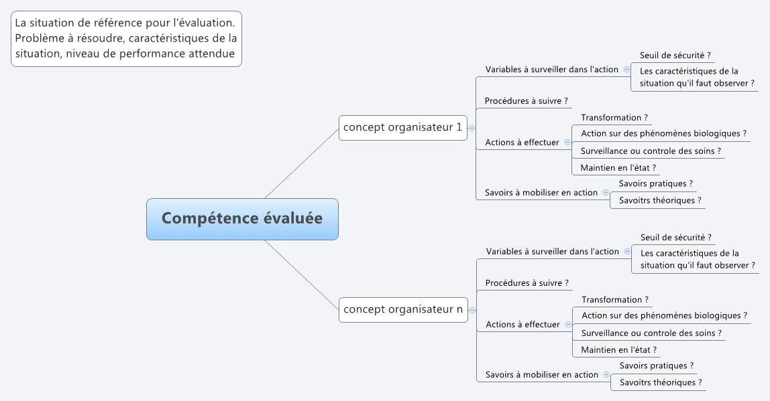
étudiant
Evaluation des compétences
Notes:
Référence : Marc Nagels. « Évaluer les compétences avec des cartes mentales. C’est possible ! (2/2) ». 17 mars conseil. 03/01/2013. [en ligne]. Disponible sur : http://www.17marsconseil.fr/blog/2013/01/03/evaluer-les-competences-avec-des-cartes-mentales-cest-possible-22/.
Comment ? : repose sur la comparaison entre une carte mentale de référence, établie par l’évaluateur, et la carte mentale réalisée par l’étudiant. Peut prendre en compte l’aspect formel (structuration de la carte, relations) et le contenu (classification et quantités d’informations…)
Dans quels cas ? : évaluation des compétences, par exemple dans le domaine des soins infirmiers
Retours d’expérience : Thomas Longeon. Les cartes heuristiques au service d’une pédagogie active. Présentation, 12/2010. 17 f. Disponible sur : http://www.slideshare.net/thomaslongeon/les-cartes-heuristiques-au-service-de-la-pd et Marc Nagels. L’évaluation des compétences des étudiants en soins infirmiers. Approche en didactique professionnelle. Présentation. 22/10/2010. [en ligne]. Disponible sur : http://webdav-unauth.univ-bpclermont.fr/slide/files/etudiants/l/lu/lucombas/S%C3%A9minaire/Pr%C3%A9sentation%20MNAPACHEClermont.pdf.
☺ - permet de faire surgir des éléments potentiellement implicites pour l’étudiant encore novice (ex. : compétences non académiques, protocoles, variables…)
- dépasse l’approche trop simple des QCM
- peut servir d’accompagnement à un exposé oral pour rendre mieux explicites les raisonnements de l’étudiant
☹ - afin de s’assurer de la compréhension de la situation par l’étudiant, nécessité de faire refaire l’exercice (ex. 3 situations de plus en plus difficiles)

Slide 44
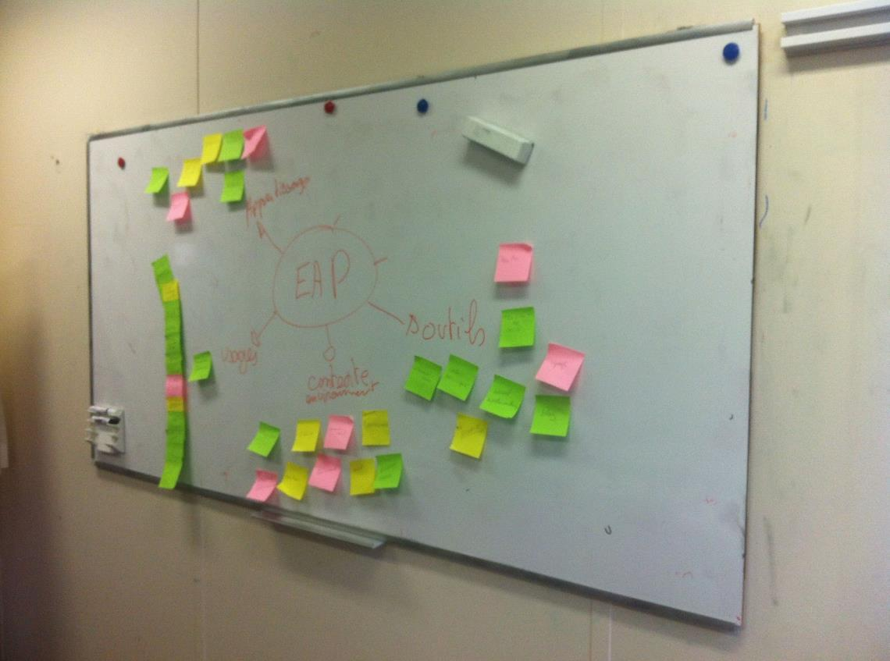
groupe
Travail en groupe
Notes:
Référence : https://gretaitypa.files.wordpress.com/2014/10/eap-post-it-2.jpg
Dans quels cas ? : travail de groupe (brainstorming, projet, présentation orale…)
Retour d’expériences : John W. Budd. Mind maps as classroom exercises. 2003. 22 p. Disponible sur : http://www.legacy-irc.csom.umn.edu/faculty/jbudd/mindmaps/mindmaps.pdf.
☺ - selon certaines études, favorise l’estime de soi et la socialisation de chacun des participants (Christine Vaufrey. « Les cartes mentales, pour une approche globale de l'apprentissage ». Thot Cursus. 13/06/2011. Disponible sur : http://cursus.edu/dossiers-articles/dossiers/69/outils-visualisation/articles/17316/les-cartes-mentales-pour-une-approche)
☹ - nécessite de bien définir les objectifs et les règles au départ
- nécessite un encadrement potentiellement important de l’enseignant (formation initiale, suivi pour recadrages…)
Astuces - chacun réalise d’abord une carte individuelle séparément, avant de rassembler les différentes cartes en une seule : favorise la réflexion individuelle, limite le phénomène de meneurs/suiveurs
- en présentiel : présentation uniquement des bases à l’ensemble des groupes avant de passer régulièrement parmi les groupes pour orientations et encouragements
- dans le cadre d’un projet, possibilité de cumuler deux cartes : 1e pour le brainstorming et 2e pour la gestion du projet (répartition des tâches, outil de collecte…)

Slide 45
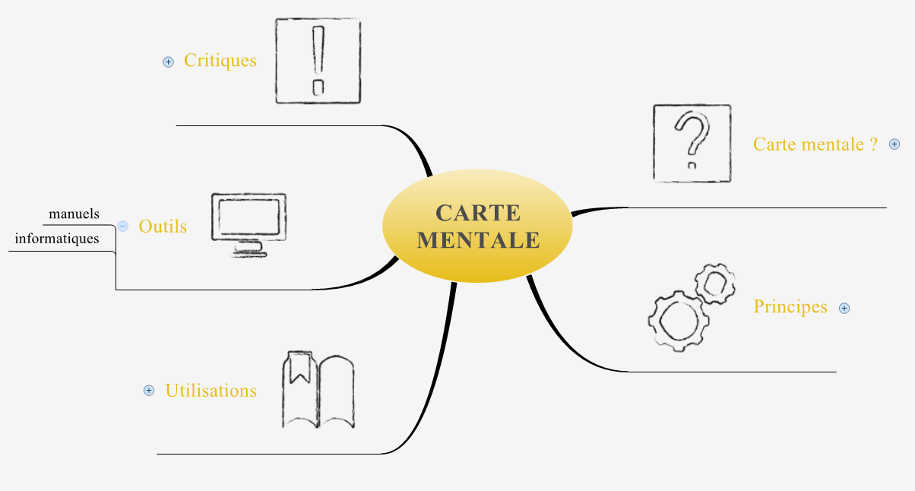

Slide 46
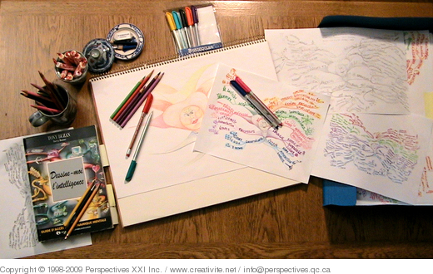
cartes manuelles
Notes:
Réf. : Nicole Cournoyer. « Réaliser une Mind Map selon les règles de l'art du Mind Mapping de Tony Buzan ». Creativite.net. 2007. [en ligne]. Disponible sur : http://www.creativite.net/mind-mapping-de-tony-buzan/mind-map.php.
Intérêt des cartes manuelles :
- outils faciles à se procurer
-carte visible en une fois (« big picture »)
- réutilisation personnelle facile
- carte totalement personnelle (organisation, couleurs…)
Limites :
- gestion de l’espace
- travail collaboratif difficile

Slide 47












cartes informatiques
Notes:
Il y aurait actuellement 200 logiciels différents.
Logiciel le plus utilisé : MindManager
Intérêts des cartes informatiques :
- espace illimité
- apport de contenus externes (liens internet, fichiers…)
- modifications aisées
- partage et travail collaboratif facile
Limites :
- personnalisation plus ou moins importante (organisation ou police imposée, images limitées…)
- même si outil dynamique, absence de limites de la carte (dans l’espace, dans le contenu)
- prise en main d’un logiciel et risque de s’intéresser plus à l’outil qu’au contenu
- problèmes d’impression, de sauvegardes et de comptabilité entre les logiciels
- offre intéressante souvent payante : nombre de logiciels ne s’intègrent pas dans une suite bureautique classique (de type Office) si l’on ne souscrit pas un abonnement ou une licence
!!! aux droits sur les images etc. utilisées
→ outil souvent complémentaire plus que concurrent de la carte manuelle

Slide 48
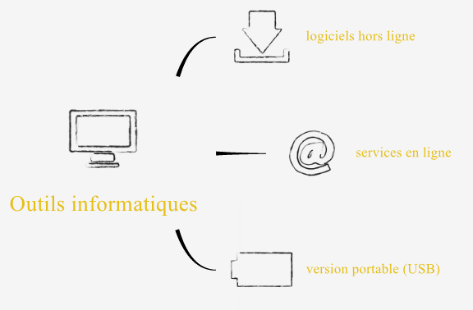
cartes informatiques
Notes:
! importance de savoir situer les cartes dans une famille logiciel et un contexte applicatif
Elément à rajouter lors du choix de l’outil :
- libre / open source
- gratuiciel (téléchargement OK, mais coûts supplémentaires pour des fonctionnalités particulières, ex. : mise à jour, support, formats d’exports…)
- freemium (modèle gratuit limité (nombre de cartes, fonctionnalités) ; le reste payant)

Slide 49
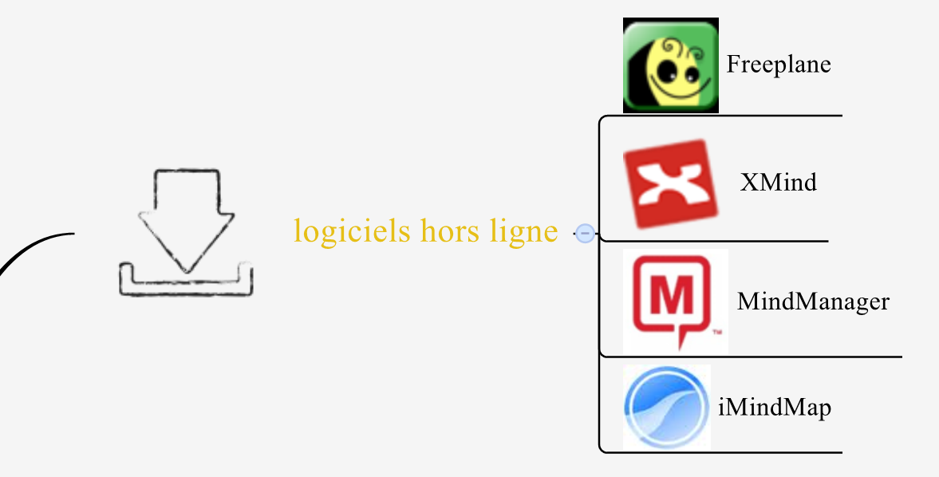
cartes informatiques
Notes:
Logiciels hors ligne (i.e. téléchargement d’un logiciel sur son ordinateur) :
- selon les formules souscrites, possibilité d’avoir des fonctionnalités limitées (sauf pour Freepane, totalement gratuit)
- collaboration limitée
- problème en formation : nécessité d’installer le logiciel sur le poste formateur si présentation préparée sur un autre poste et nécessité de vérifier le bon fonctionnement des applications support (notamment Java)

Slide 50
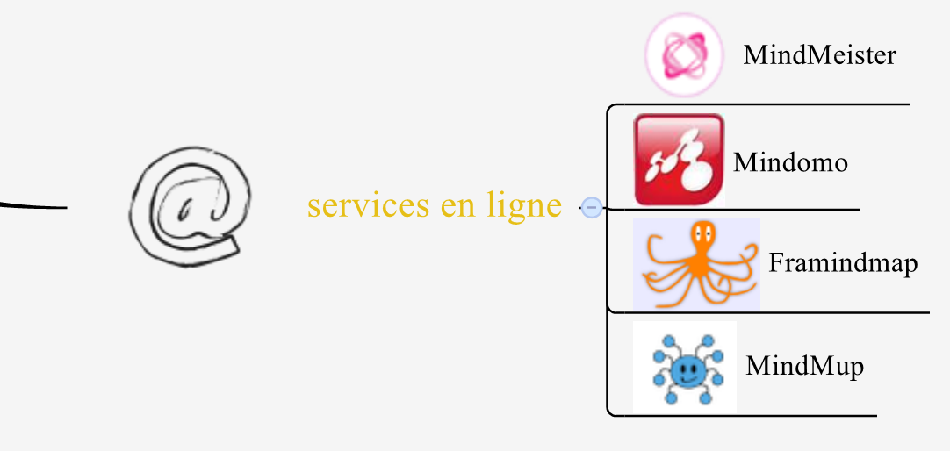
cartes informatiques
Notes:
Services en ligne :
- permettent de rendre les cartes visibles sans installation de logiciel spécifique
- selon les formules souscrites, possibilité d’avoir des fonctionnalités limitées (nombre de cartes notamment)
- proposent souvent des possibilités de collaboration (synchrones ou non)
- d’une manière générale, les offres gratuites (Framindmap, MindMup) proposent peu de fonctionnalités (pas d’insertion d’images notamment) qui les rend utile surtout pour le brainstorming
- proposent de plus en plus des fonctionnalités dans les navigateurs ou sur les mobiles (MindMeister) ou de synchronisation (Mindomo)
- problème en formation :
- !! éventuels problèmes de comptabilité avec les systèmes d’exploitation et les navigateurs
- !!! serveur inaccessible → prévoir des sauvegardes (image, impression papier, capture d’écrans…)

Slide 51
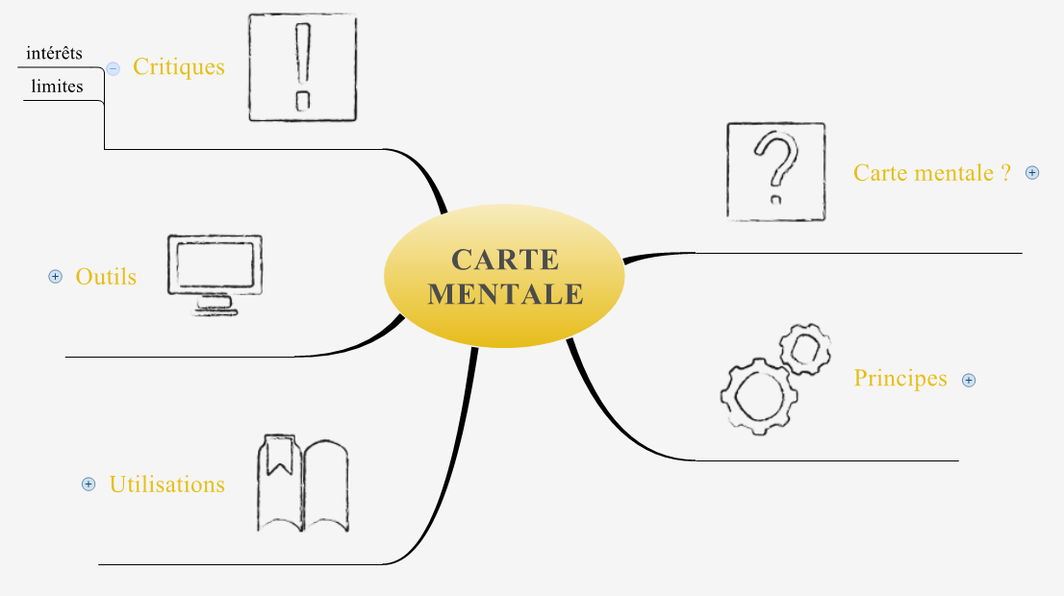

Slide 52


?

Slide 53

Notes:
- insiste sur le cœur du contenu (concepts, hiérarchies…) : pensée réflexive
- favorise la compréhension donc l’apprentissage
- fournit à l’étudiant des méthodes de travail (éléments théoriques et outils) utile dans le cadre de ses études, dans son projet professionnel et, à terme, tout au long de sa vie professionnelle
cf. étude Bigger Plate 2014 (http://www.heuristiquement.com/2014/02/rapport-biggerplate-2013.html) :
clarifier ses idées
organiser ses idées
se concentrer

Slide 54

Notes:
- au moins au début, nécessite un accompagnement, un apprentissage, surtout si est utilisé comme outil pédagogique
- ne fonctionne pas nécessairement bien pour tous, ni dans tous les cas (structuration des informations sous forme de diagramme)
- un outil de knowledge management plutôt personnel (→ créativité) ou éventuellement de travail en groupe ; utilisation plus difficile comme outil de communication (codes à assimiler, aspect choc pour ceux qui ne connaissent pas…)
+ limites des logiciels : appropriation par l’utilisateur

Slide 55

Notes:
- autres formes de représentation visuelle de l’information (cf. cartes conceptuelles notamment : ex. Brigitte Bourgeois et Groupe des documentalistes de l’ IFSI de Meaux. « La carte mentale : enjeux d’une pratique réflexive auprès des documentalistes ». Cadre de santé. 23/05/2014. [en ligne]. Disponible sur : http://www.cadredesante.com/spip/profession/pedagogie/article/la-carte-mentale-enjeux-d-une-pratique-reflexive-aupres-des-documentalistes.html ; Pascale Meyer. « Les cartes conceptuelles : un outil créatif en pédagogie ». Recherche en soins infirmiers. 2010/3 (N° 102). p. 35-41.
- comme tous les outils pédagogiques, la carte mentale est une démarche et non une fin en soi : question centrale de :
la motivation de l’apprenant (cf. Paul Farrand, Fearzana Hussain et Enid Hennessy. « The efficacy of the ‘mind map’ study technique ». Medical Education. 2002, n°36(5), p. 426–431. [en ligne]. Disponible sur : http://onlinelibrary.wiley.com/doi/10.1046/j.1365-2923.2002.01205.x/epdf) ;
la nature active et collaborative de l’apprentissage

Slide 56
Crédits
Hors illustrations dont les références sont dûment indiquées dans les commentaires, support sous licence CC BY
Toutes icônes : Ibrandify. Basic Essentials icon set. [en ligne]. Disponible sur : https://www.iconfinder.com/iconsets/ibrandify-basic-essentials-icon-set. License : Free for commercial use.
Aline Bouchard. Cartes heuristiques : éléments théoriques et usages en contexte universitaire. Présentation URFIST de Paris. 03/2016. 104 p. [en ligne]. Disponible sur : http://fr.slideshare.net/URFISTParis/cartes-heuristiques-11922447.
Iconographie
Support adapté de

